Slide 1
Monolithic
&
MicroService
맛보기..
Mash up 11th 이소연

Slide 2
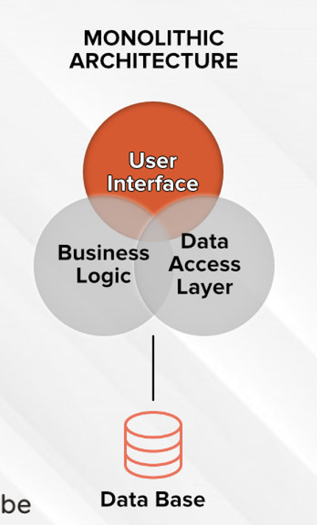
Monolithic Architecture
: 데이터 입력, 출력, 프로세싱, 에러 처리, UI와 같은 구분된 기능들이 분리되어 있지 않고 혼합된 구조의 시스템
: 서비스 아키텍처를 구성할 때 모든 서비스를 구성하는 비즈니스 로직, DB, UI 등은 논리적으로 모듈화 될 수 있지만
하나의 패키지에 담아 빌드하고 배포하는 방법
“우리가 일반적으로 개발하고 있던 방법＂
Repository 하나에 모든 코드 관리

Slide 3
Monolithic Architecture
장점
단점
- 빠르게 개발 가능
사업의 규모가 커지고 필요한 기능 늘어나면..
- 단일 프로젝트이기 때문에 시스템 설계가 수월
- 성능 문제
- 확장성 문제
- 운영 복잡도가 낮음
- 유지보수 힘들어짐
- 버전 관리 수월
- 특정 기능과 코드에 관련된 개발자의 책임 소재 불분명
- 기술의 단일화
- 사용하던 기술과 언어를 벗어날 수 없음
- 단일 코드베이스로 프로세스 내부 통신이 빠름
- 업그레이드 과정에서 다운타임 발생
마이크로서비스는 이러한 대규모 모듈식 모놀리식 상황에서 매우 효과적.

Slide 4
MicroService Architecture
: 작고 자율적으로 협업하는 서비스
: 독립적인 기능을 실행 파일 또는 프로세스 단위로 설계한 서비스
느슨한 결합
맞춤형 확장성
느슨한 결합
강한 응집력
서비스 중심성
gRPC
Notes:
느슨한 결합: 서비스가 서로 느슨히 결합되어 있으면 서비스가 변경될 때 다른 서비스가 변경되는 일이 없다.
강한 응집력: 서로 연관된 행위가 한 곳에 모이고, 다른 경계와는 가능한 한 느슨하게 소통할 수 있어야함

Slide 5
MicroService Architecture
인증
메인
파일 관련

Slide 6

MicroService Architecture
gRPC??
다른 서비스 간 언어 제약 없이 사용할 수 있는 오픈소스 고성능 원격 프로시저 호출 프레임워크
요즘은 gRPC 말고도 Kafka를 이용한 통신도 사용한다고함.
더 자세한 건 Nest 심화 발표 때 ><

Slide 7

MicroService Architecture
장점
- 기술 이기종성
- 회복성
하나의 시스템에 장애 발생 → 장애가 전파 x → 장애 격리
spring
모놀리식은 한 서비스가 고장나면 모든 것이 멈추는 경우 발생
node
BUT…(주저리,,)
마이크로서비스도 서비스가 나누어져 있는 만큼
ruby
네트워크 장애가 발생할수도..
모든 서비스가 멈추지 않지만 어떠한 장애가 발생했을 때
회복이 수월할 수 있다.
Notes:
시스템 특정 부분 성능을 높이려 할 때, 요구되는 성능 수준을 만족하는데 유리한 다른 기술 스택을 고려해야 할 수 도 있고 변환할 데이터를 어떻게 저장할 지 결정해야할 수도있다.
회사의 규모가 클수록 개발자의 기술 스택이 다를수도있고 팀이 추구하는 기술 방향이 다를수도있음 ..
이를 팀마다 서비스를 다른 프레임워크, 다른 언어를 사용하더라도 서비스를 나누었으므로 기술 이기종성을 가능하게함

Slide 8
MicroService Architecture
장점
- 배포 용이성
- 재사용성
인증
다른 프로젝트 하는데 인증 서버 또 필요?
기존에 만들어진 인증 서비스를 재사용할 수 있다.
모놀리식에 비해 배포 주기 down ( 독립적으로 배포가능)
병렬 처리 가능

Slide 9
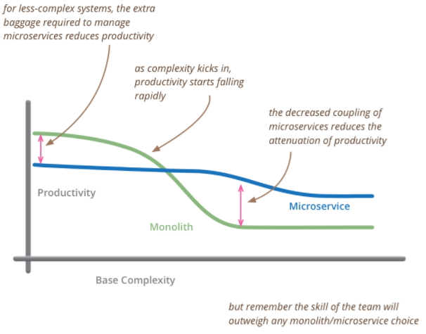
MicroService Architecture
그럼 언제 Monolithic에서 MSA로 언제 넘어가야할까?
코드 복잡도
서버 리소스

